Slide 1
شرط مُرَكَب العمل مع عدة مجسات برمجوا الروبوت !

Slide 2
قائمة المحتويات
مراجعة وتذكرة
فحص الشرط المركب
ما هو الشرط المركب
الأوامر من فئة "المُشَغِلين"
برمجة الروبوت – ورشة تمرين
ترتيب ونظافة

Slide 3
مراجعة وتذكرة
حلقة التحكم
ما هي حلقة التحكم ولماذا نحتاجها ؟
الحلقة الابدية
فحص الشرط للمجس
حلقة التحكم – تمرين
إضافة مجسات لمس للروبوت

Slide 4
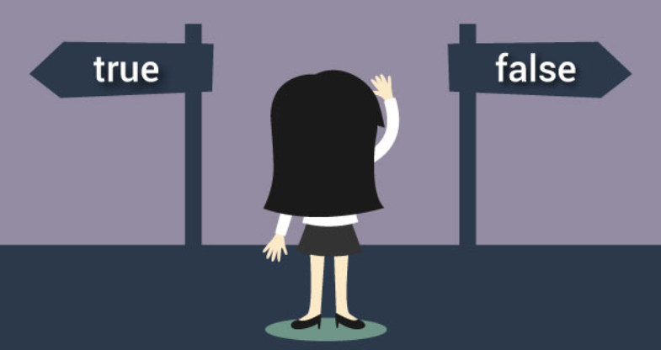
الشرط المركب
الشرط المركب يقوم بفحص عدة شروط أساسية
نتيجة الفحص تكون "صحيح" (1) او "خطأ" (0)
يمكننا اختيار كيفية الدمج بين الشروط الأساسية في الشرط المركب كي نعرف صحة تحقق الشرط المركب
إضافة "وأيضا" – تعطي نتيجة "صحيح" فقط اذا تحققت كل الشروط الأساسية
إضافة "او" – تعطي نتيجة "صحيح" اذا تحقق على الأقل احدى الشروط الأساسية
Notes:
חיישן שבודק באופן קבוע מה זווית זרוע הרובוט מאפשר תכנות גמיש וקבלת החלטות בזמן אמת בהתאם לזוית הזרוע הנוכחית. כך ניתן לקבוע מתי ייעצרו תנועות פתיחת וסגירת הזרוע בהתאם לנדרש ממנה.

Slide 5
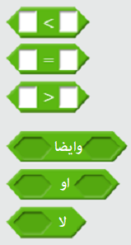
الشرط المركب – فئة المُشَغِلين
تحتوي على أوامر التي تمكننا من تنفيذ عدة عمليات لفحص وحتلنة القيم في البرنامج
شروط
الشكل : مسدس
تعطي نتائج "صحيح" او "خطأ"
تستطيع المقارنة بين القيم
تستطيع ان تفحص عدة شروط أساسية في اَن واحد
تُدمج مع أوامر الشرط (التحكم)
Notes:
חיישן שבודק באופן קבוע מה זווית זרוע הרובוט מאפשר תכנות גמיש וקבלת החלטות בזמן אמת בהתאם לזוית הזרוע הנוכחית. כך ניתן לקבוע מתי ייעצרו תנועות פתיחת וסגירת הזרוע בהתאם לנדרש ממנה.

Slide 6
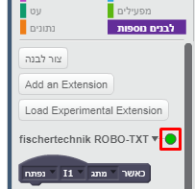
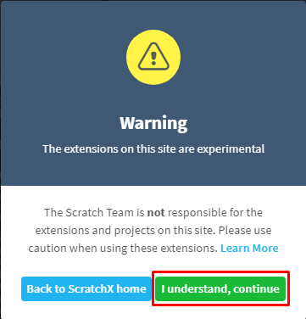
ربط الروبوت بالحاسوب
وصل البطارية للمتحكم وتشغيل الروبوت
ربط الروبوتات بالحواسيب بواسطة سلك USB
تشغيل الملف "برنامج الارتباط" FTSCRACHTXT واختيار امكانية الارتباط بواسطة (USB/BT/WiFi)
الدخول الى موقع ScratchX لتطبيق فيشرتكنيك
الموافقة على شروط
الاستخدام
تأكد ان مصباح الدلالة على
وضع الروبوت أخضر

Slide 7
الشرط المركب – تمرين
سَييروا الروبوت الى الامام وقوموا بفحص مجسات اللمس طيلة الوقت بواسطة حلقة التحكم, وعندما يتم الضغط على احدى المجسات أوقفوا الروبوت
نقاش
أي شرط مركب ملائم للخوارزمية المطلوبة ؟ "او"/ "وأيضا" ؟ لماذا ؟
كيف نضيف الشرط المركب الى حلقة التحكم ؟ رمز: انتبهوا الى الشكل الذي بداخل امر التحكم
Notes:
חיישן שבודק באופן קבוע מה זווית זרוע הרובוט מאפשר תכנות גמיש וקבלת החלטות בזמן אמת בהתאם לזוית הזרוע הנוכחית. כך ניתן לקבוע מתי ייעצרו תנועות פתיחת וסגירת הזרוע בהתאם לנדרש ממנה.

Slide 8
الشرط المركب – تكملة التمرين
سَييروا الروبوت الى الامام وعندما يتم الضغط على مجسات اللمس الاثنين في مقدمة الروبوت - أوقفوا الروبوت
سَييروا الروبوت الى الامام وعندما يتم الضغط على مجسات اللمس الاثنين – سييروا الروبوت الى الوراء لمدة ثانيتين
سَييروا الروبوت الى الامام وعندما يتم الضغط على مجسات اللمس الاثنين - سييروا الروبوت الى الوراء لمدة ثانيتين, ثم سييروه الى جهة اليسار بمسار قوسي لمدة 4 ثوان
نقاش
هل ستنتهي البرامج ?
Notes:
חיישן שבודק באופן קבוע מה זווית זרוע הרובוט מאפשר תכנות גמיש וקבלת החלטות בזמן אמת בהתאם לזוית הזרוע הנוכחית. כך ניתן לקבוע מתי ייעצרו תנועות פתיחת וסגירת הזרוע בהתאם לנדרש ממנה.

Slide 9

الشرط المركب – تمرين للمتقدمين
مهمة للمتقدمين : برمجوا الروبوت للسفر الى الامام طالما لا توجد عقبات بطريقه, وعندما يصطدم بعقبه سيحاول الروبوت الالتفاف حولها وتخطيها ثم الاستمرار بالسفر الى الامام
Notes:
חיישן שבודק באופן קבוע מה זווית זרוע הרובוט מאפשר תכנות גמיש וקבלת החלטות בזמן אמת בהתאם לזוית הזרוע הנוכחית. כך ניתן לקבוע מתי ייעצרו תנועות פתיחת וסגירת הזרוע בהתאם לנדרש ממנה.

Slide 10
الترتيب والنظافة
حفظ مشروع السكراتش X
اغلاق "النوافذ" في الحاسوب
إيقاف تشغيل الروبوت
ترتيب المعدات ومحطة العمل
نزع البطارية
قم بتوصيل البطارية الى محطة الشحن
رتب الروبوت قبل وضعه في الخزانة

